Slide 1

  Plan de Acción y Presupuesto 2019
—

Slide 2
Plan de Acción 2019
Cámara de Comercio de Cali
—
La parada obligada para las empresas que quieren crecer

Slide 3
Nuestro Compromiso
—
  Desafiar y acompañar a las empresas de todos los tamaños y en todas sus etapas a crecer rentable y sosteniblemente, ejecutando programas, proyectos y entregando servicios diferenciados, relevantes y potentes

Slide 4
Introducción
—
Plan de Acción 2019, la CCC, la parada obligada para las empresas que quieren crecer
  Nos hemos trazado metas ambiciosas a 2023 que nos permitan avanzar en el desarrollo de una ciudad – región para los negocios.
  El 2019 será un año de consolidación en el cual hemos priorizado el afianzamiento de las capacidades del equipo humano de la entidad y la atención de la deuda de la inversión en el CEVP para así cerrar en su totalidad este compromiso en el 2021.
  La CCC cuenta con personal contratista y temporal con funciones estratégicas y con antigüedad de hasta 3 años, que conlleva riesgos importantes para entidad. Por lo tanto proponemos contratarlos directamente, mitigando riesgos legales, administrativos y de gestión de conocimiento.
  No obstante, mantendremos una relación de inversión en programas y proyectos a ingreso operacional superior al 30% ( 32,2%)

Slide 5
Introducción
—
Plan de Acción 2019, la CCC, una agencia para el desarrollo de las empresas interesadas en crecer.
  Consecuentes con este propósito hemos priorizado dos líneas de trabajo:
    La consolidación y profundización de los programas que han tenido alto impacto en el desarrollo empresarial de la región.
    Desplegar nuevas apuestas que agreguen valor a los empresarios en el escenario actual.
  Nos hemos propuesto mantener el impacto de nuestros programas y complementarlos con nuevas apuestas, siendo austeros en la operación.

Slide 6
Agenda
—
Plan de Acción 2019, La CCC, una agencia para el desarrollo de las empresas interesadas en crecer.
  Consolidación y profundización de los programas y proyectos
  Nuevas apuestas para el desarrollo empresarial
  Fortalecimiento Corporativo

Slide 7
Consolidación y profundización de los programas y proyectos
—

Slide 8
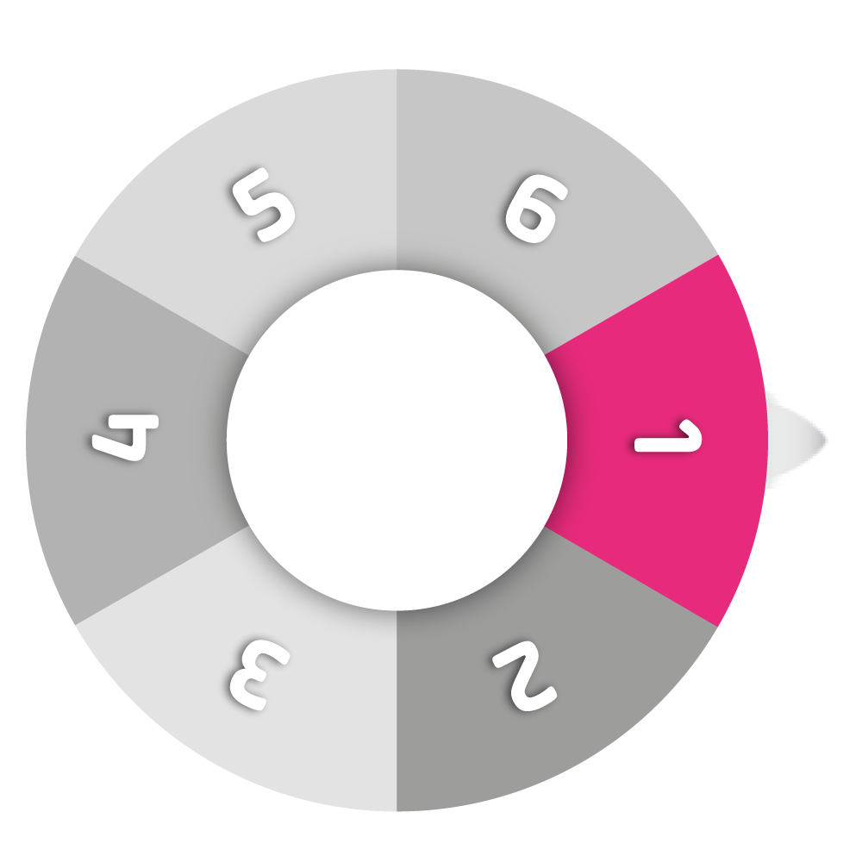
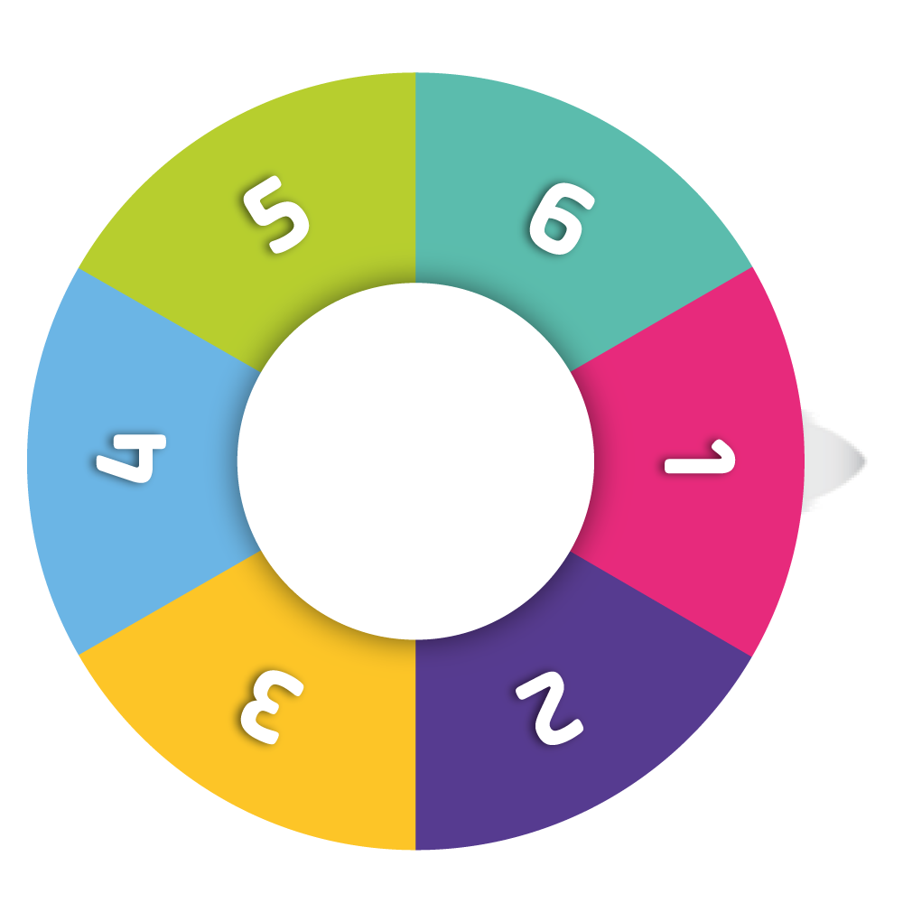
MEGA
Operamos los registros públicos de manera eficiente y eficaz apalancados en tecnología con alto grado de virtualización
  En 2023 la Cámara de
  Comercio de Cali será
  la parada obligada para
  todas las empresas de
  la Ciudad-Región que
  quieran crecer

Slide 9
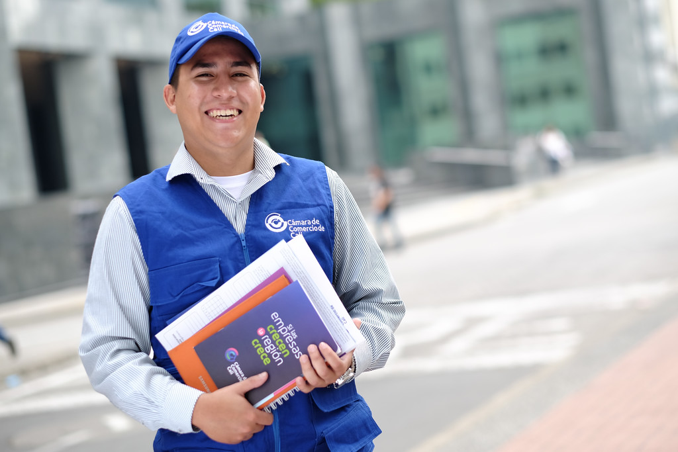
Plan de Acción 2019
—
Campaña de Renovación
2,7 % de incremento de las empresas renovadas frente a 2018
(Mercantil y Epsal )
Formalización Focalizada
Trabajo de campo para identificar y formalizar aquellas empresas informales dentro de las apuestas productivas y empresas con potencial de crecimiento en otras dinámicas
1.240 Empresarios formalizadas en 2019
  +
16 % Respecto a 2018
Notes:
Campaña de Renovación: 58.391 a Marzo 31 - 76.013 empresas renovadas a Sep 31
Formalización Meta 2018: 1070

Slide 10

Plan de Acción 2019
—
Call Center
90% de las llamadas atendidas
dentro del umbral de tiempo de respuesta – Nivel de Servicio
83% A Sep 2018
Tecnología de Registros Públicos
30 % de los trámites recibidos se realizarán virtualmente
21,6% A Sep 2018
Notes:
Call Center: ( Nivel de servicio: llamadas atendidas dentro de los primeros 20 segundos )
Trimestre I – 71%, II – 83% , III – 96% , en promedio 83% a 2018
Servicios Virtuales tenemos:
A sep , del total de tramites 637.343 , se realizarón de manera virtual 137.223 ( 21,6%), en su orden los que mas se hicieron de forma virtual fueron:
Registro Único de Proponentes (35%) , Certificado electrónico (27%), Renovación mercantil (15%) y ESAL (14%) y , Constitución SAS (3%)
Además, del total de tramites el de mayor volumen fue certificados con 461.984 (72% del total de trámites) , seguido de renovación mercantil con 71.568 (11% del total)

Slide 11

Plan de Acción 2019
—
Fidelización
  2.500 Asistentes a espacios de formación y crecimiento gratuitos ofrecidos por la
  Unidad de Registro y Redes Empresariales como Estrategia de Fidelización para nuestros Empresarios
  Cámara cercana
  Descentralizamos nuestros servicios de Registros Públicos facilitando la gestión que deben cumplir nuestros Empresarios
  22 Salidas de Cámara Móvil
5 Centros Comerciales con módulo de atención
  Dagua , Jamundí , La Cumbre , Vijes y Yumbo
Notes:
Eventos como:
Día del aliado ( NETWORKING) ,
Desayunos de bienvenida,
Congresos de gestión gerencial y normativa tributaria,
normatividad para ESAL,

Slide 12
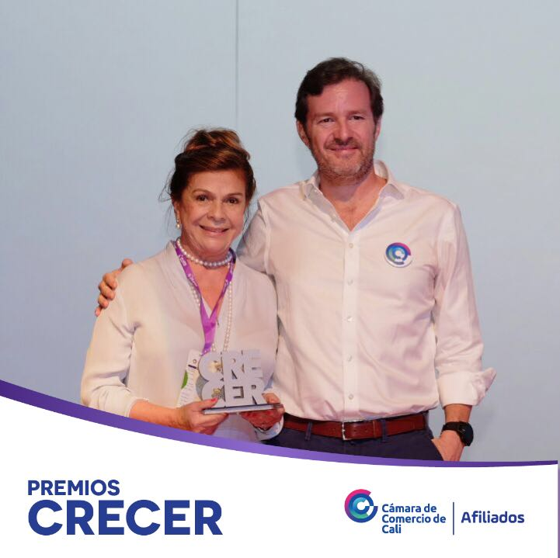
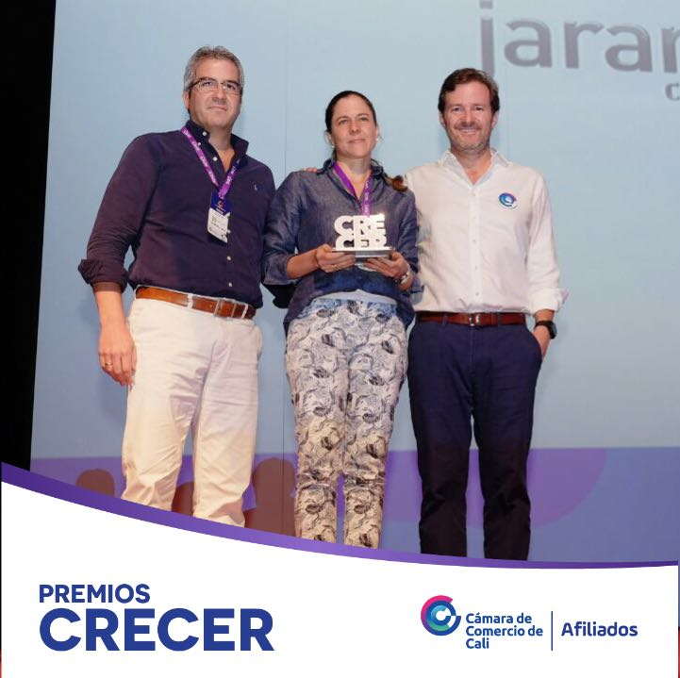


Plan de Acción 2019
—
Programa de Afiliados
  800 Nuevos afiliados
  1.300 Asistentes a eventos
  exclusivos para nuestros afiliados
Revista Acción
  $ 170 millones de ingreso por pauta
  +
17% Incremento frente a 2018
Notes:
4.823 Afiliados a 2018

Slide 13
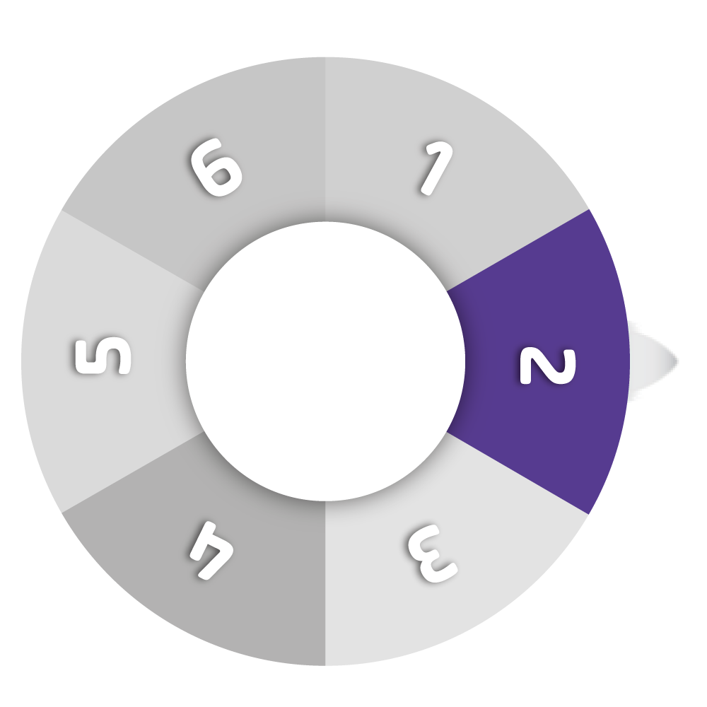
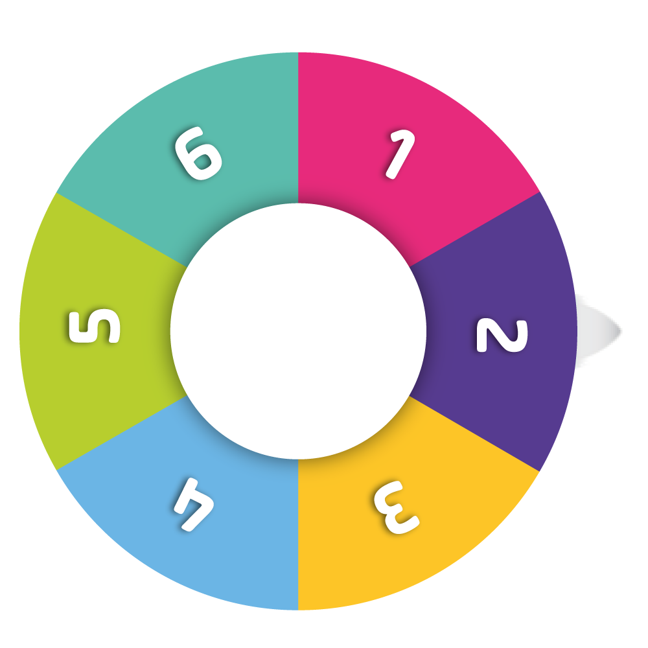
MEGA
Generamos y divulgamos el conocimiento más profundo y relevante del tejido empresarial de la Ciudad – Región
  En 2023 la Cámara de
  Comercio de Cali será
  la parada obligada para
  todas las empresas de
  la Ciudad-Región que
  quieran crecer

Slide 14



Plan de Acción 2019
—
Gestión del Conocimiento
  61 Informes económicos
  44 Presentaciones especializadas sobre
  entorno macroeconómico y coyuntura
  3 Compás empresariales
Ritmo
Empresarial
Ritmo
Laboral
Ritmo
Exportador
Enfoque
Competitivo
Plataforma de Información
  15 Rankings Empresariales
  2 Encuesta de Ritmo Empresarial
  ( Valle, Cauca, Eje Cafetero) + Atlántico y Antioquía
Servicio de Análisis Económico
  Realizar 3 Consultorías Económicas

Slide 15


Plan de Acción 2019
—
Generación de Conocimiento
  10 Informes de comportamiento, monitoreo, seguimiento y evaluación de impacto a los programas de emprendimiento e innovación Empresarial
  6 publicaciones de los diferentes estudios elaborados por el área realizadas a medios con el fin de aportar en el fortalecimiento del tejido empresarial
  Red de Conocimiento
Transferir capacidades de medición de impacto al menos a 1 actor del ecosistema nacional

Slide 16
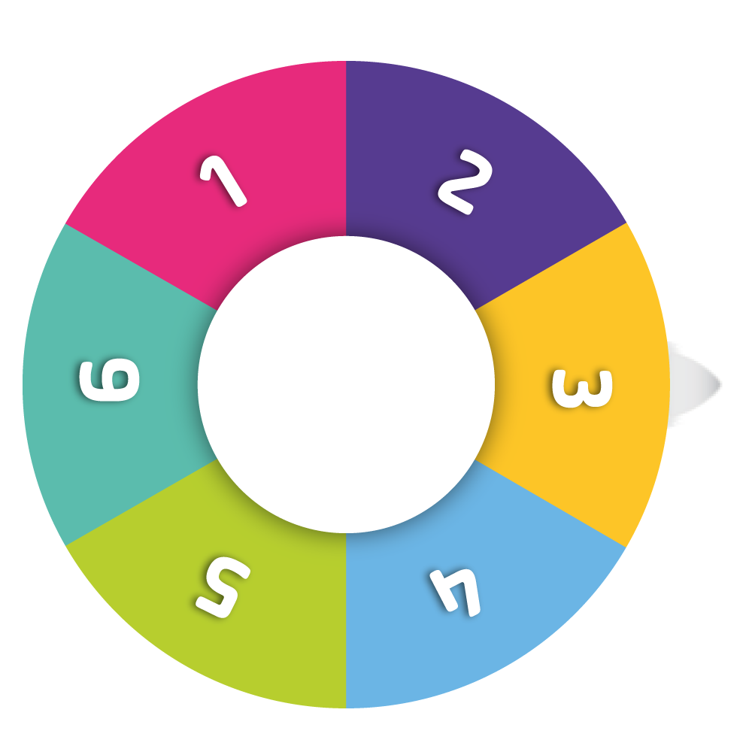
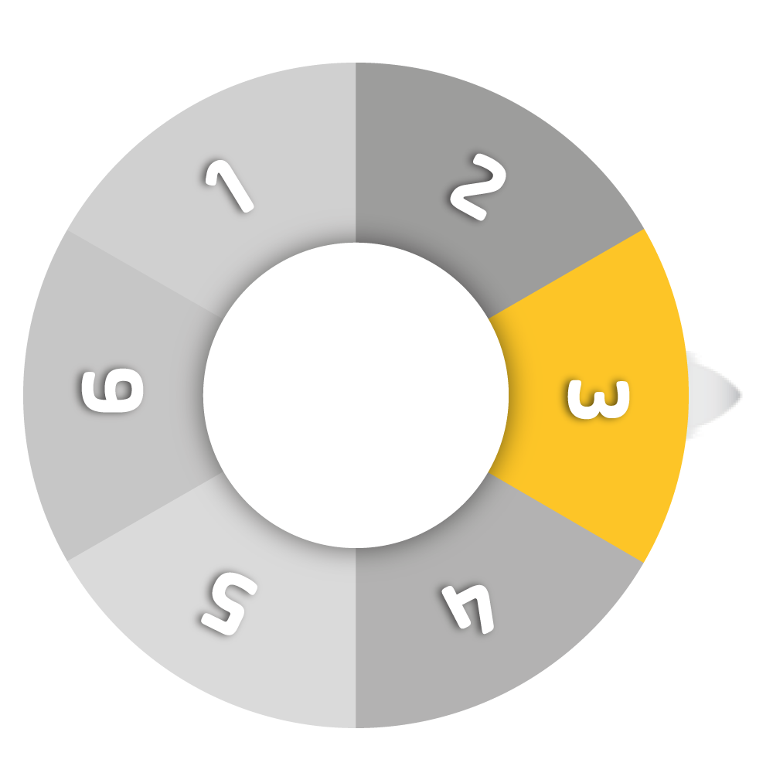
MEGA
Diseñamos y ejecutamos programas, proyectos y servicios que brinden herramientas para el crecimiento de las empresas
  En 2023 la Cámara de
  Comercio de Cali será
  la parada obligada para
  todas las empresas de
  la Ciudad-Región que
  quieran crecer

Slide 17
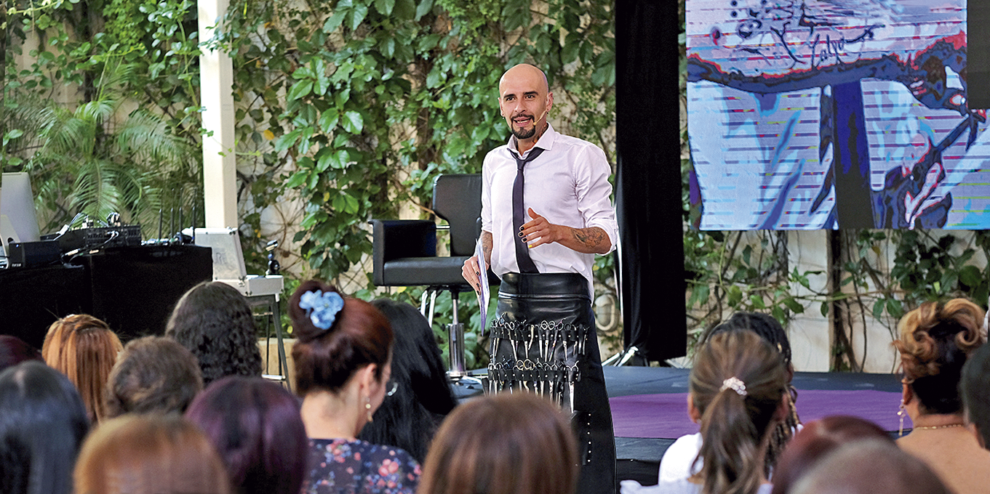
Plan de Acción 2019
—
Crecimiento para la Formalización -
Negocios Tradicionales - De Peluquero a Empresario
  Formalización como herramienta para crecer
  500 Empresarios atendidos en un programa que brinda capacidades empresariales para atraer más clientes y aumentar las ventas de los empresarios del mundo de la belleza
CreCER 2.0
  Fortalecer 3 Gremios en temas de desarrollo empresarial con el objetivo de contribuir a la productividad de las microempresas, así como fortalecer las capacidades al interior de la estas entidades

Slide 18
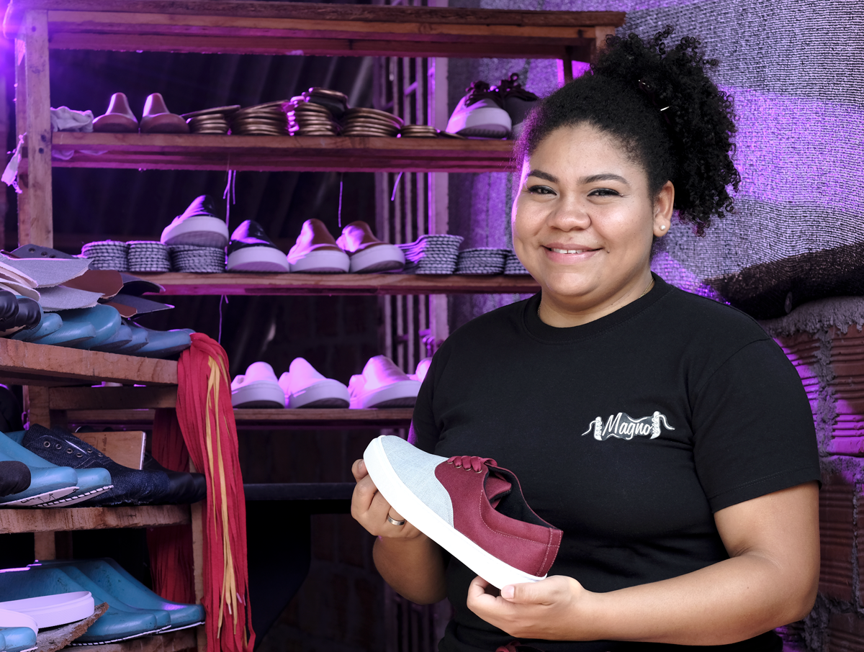

Plan de Acción 2019
—
Centros de Desarrollo Empresarial Prospera
  Espacio para los habitantes de las zonas vulnerables de Cali y el municipio de Yumbo, donde encuentran apoyo gratuito para desarrollar ideas empresariales, consolidar sus negocios y conectarse con el mundo laboral
  800 Empresarios Atendidos en nuestros centros
  Prospera

Slide 19
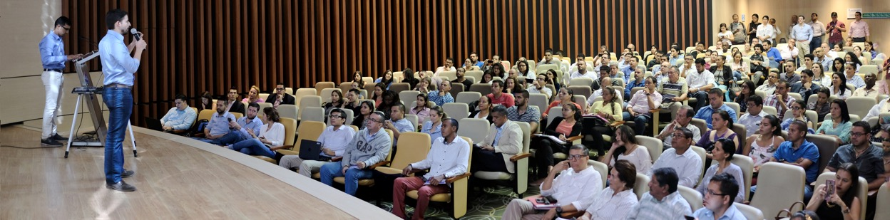

2.479 Asesorías brindadas en 2018
Plan de Acción 2019
—
Centro de Crecimiento Empresarial
  Espacio abierto al público donde se
  orienta y asesora a los empresarios
  en distintos temas empresariales y
  programas de la CCC
  477 empresarios atendidos en 2019
Exponegocios
  2.800 Asistentes en la versión 2019
  +
5 % Respecto al 2018
Notes:
En 2018 se han brindado 2.479 Asesorías en el CCempresarial
Exponegocios 2018 - 2656

Slide 20

Plan de Acción 2019
—
Más Productiva
  10 empresas fortalecidas incrementando al menos en un 15% el nivel de productividad de sus empresas, optimizando su desempeño operacional, estratégico y financiero.

Slide 21
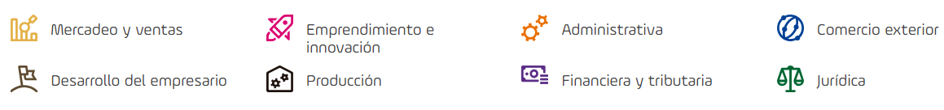
Plan de Acción 2019
—
Formación a:
Herramientas Administrativas y Gerenciales
  1.920 Empresas
  9.600 Asistentes
  $ 453 millones de Ingresos
  92% Satisfacción de nuestros programas,
  cursos y seminarios de formación
  +
40 % Respecto al 2018
Conferencias gratuitas de Actualización
Formación Especializada
Contenidos Virtuales
  Programas, seminarios y cursos de formación en:
Notes:
Preguntar Travesía Pacífico

Slide 22
Plan de Acción 2019
—
Herramientas de ideación
  Experimento Naranja
  Emprendimiento Digital
  Proyecto de transferencia hasta dos Cámaras de Comercio del Valle Del Cauca
Programas de emprendimiento para fortalecer el crecimiento de emprendedores en etapa temprana, logrando potencializar sus modelos de negocio, validando sus productos y/o servicios en el mercado.
  83 Empresarios atendidos
Herramientas para Escalar
Herramientas para el escalamiento empresarial, afianzando el direccionamiento estratégico, capacidades gerenciales y herramientas para el financiamiento inteligente.
  Herramientas de Financiamiento Inteligente
  Mentor Training
  100 Participantes
Notes:
Herramientas para Emprendimiento de Etapa Temprana:
proyecto de transferencia hasta dos Cámaras de Comercio del Valle Del Cauca (25 empresarios), ValleE Cali (40 empresarios), Emprendimiento Digital (10 empresarios), Experimento Naranja (8 empresarios participando en el marco de VE/VI)
Herramientas para Escalar:
Valle Impacta; Ekinox; Red de Inversionistas; MND; Experimento Naranja, Programa de Alistamiento Financiero

Slide 23


Plan de Acción 2019
—
Herramientas para Innovar
Herramientas de innovación empresarial, para generar capacidades y procesos para la competividad y sostenibilidad de las empresas a nivel regional e internacional
  100 Empresas atendidas
Herramientas de Expansión
Servicios de acompañamiento y/o beneficios para el fortalecimiento para las empresas en procesos de transformación empresarial, buscando la sostenibilidad en el tiempo.
  Alianzas estratégicas
  Conexiones para $
  100 Empresas atendidas

Slide 24
Plan de Acción 2019
—
Mentalidad y Cultura
Visibilización
Liderazgo Emprendedor
Generar contenidos para activar y mantener una conversación de mentalidad y cultura emprendedora, que logre persuadir de manera positiva a la comunidad, creando nuevos referentes de emprendimiento local
Generación de capacidad en liderazgo para los equipos de trabajo emprendedor, que permitan alinearse con los propósitos y metas de crecimiento
  18 Talleres
  3 Eventos propios y en alianza
  (Posibles eventos)
Valientes
Foguéate
Mentor Cafe
MEC
Innovation Land
LATAM ventures Forum

Slide 25
Plan de Acción 2019
—
Mentalidad y Cultura
Comunidad Emprendedora
Generar capacidades de adaptación, que permitan obtener mayores conexiones de valor y la construcción de una red para fomentar el cambio de mentalidad en el ecosistema de emprendimiento e innovación.
Cali Meet Up
Linkéate
  13 Eventos
  1.200 Participantes

Slide 26



Plan de Acción 2019
—
Implementación Planes de Acción de las Iniciativas Cluster
  15 Proyectos y actividades alineadas a los planes de acción de las Iniciativas Cluster ejecutados
  Desarrollo de Productos
  Acceso a Mercados
  Seminarios de Formación
  Ferias Especializadas
  Simposios

Slide 27







Plan de Acción 2019
—
Fortalecemos procesos de gobernanza y gestión de las IC
  5 Esquemas de las de Gobernanza de las Iniciativas Cluster definidos y en funcionamiento
  Al menos 1 nueva iniciativa cluster

Slide 28
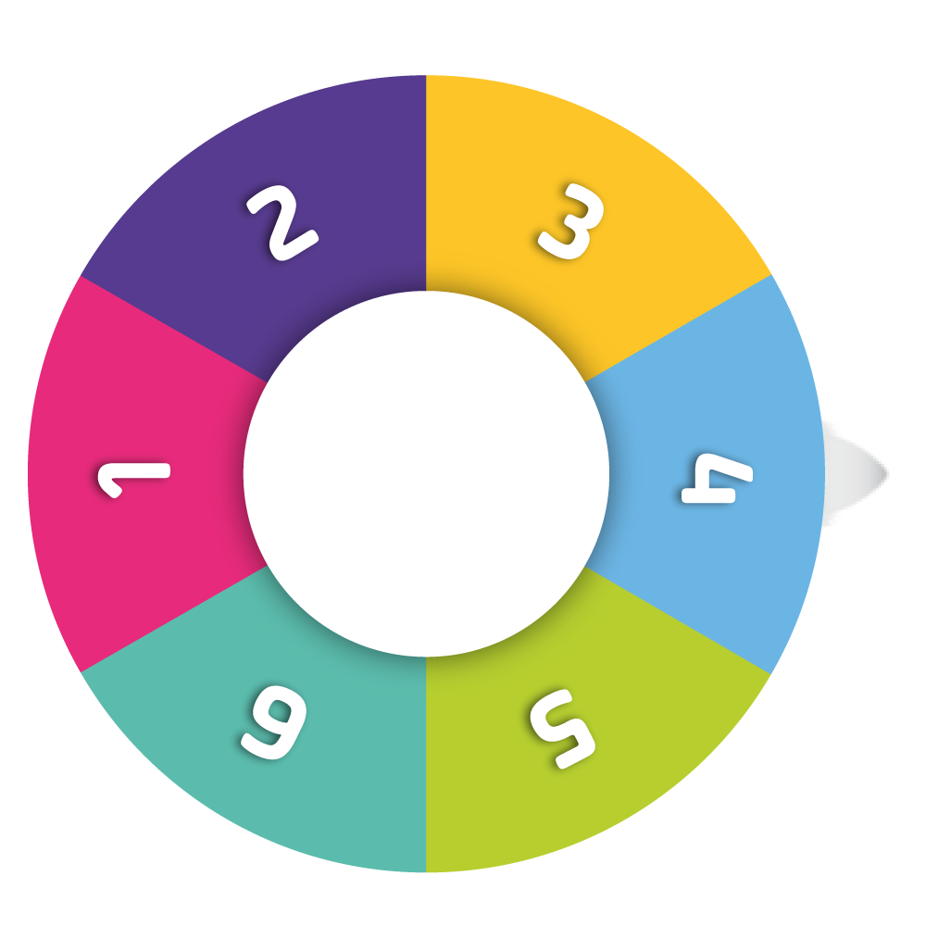
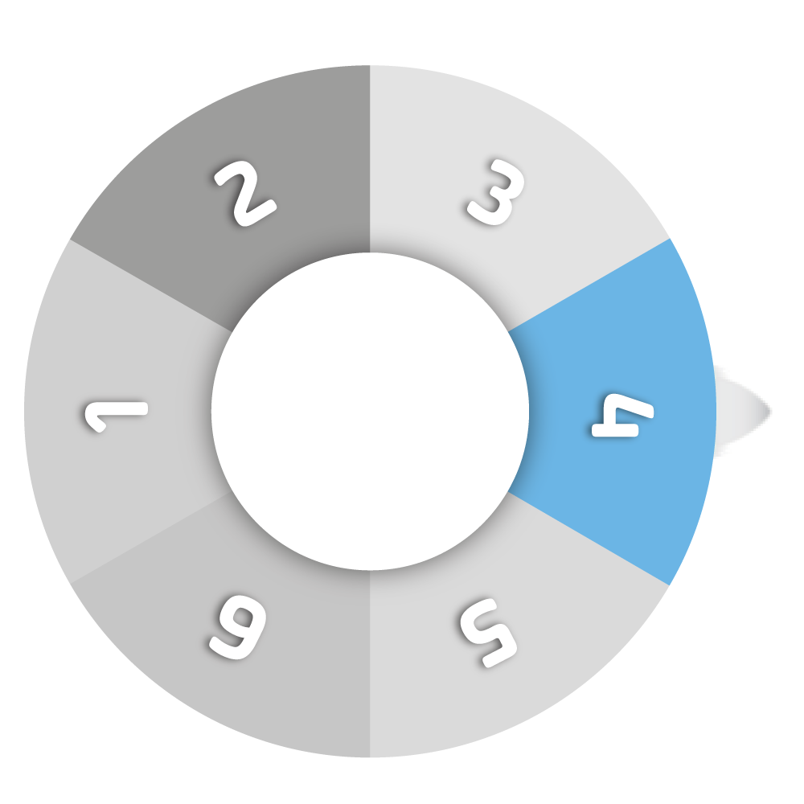
MEGA
Aportamos recursos propios y los agenciamos de terceros para mejorar la calidad y ampliar la cobertura de nuestros programas, proyectos y servicios
  En 2023 la Cámara de
  Comercio de Cali será
  la parada obligada para
  todas las empresas de
  la Ciudad-Región que
  quieran crecer

Slide 29







Plan de Acción 2019
—
Fortalecemos entidades que promueven el desarrollo económico y empresarial de la región
Notes:
-Investpacific $351.578.634
-Buroe $330.000.000
- Reddi $ 75.000.000

Slide 30
Plan de Acción 2019
—
Despliegue de la Narrativa Estratégica de Competitividad
  3 Eventos relacionados con el posicionamiento de la Narrativa estratégica de competitividad
Fortalecimiento del Ecosistema Regional de Competitividad
4 presentaciones del observatorio de competitividad
40 Boletines de monitoreo a la calidad de vida urbana en Cali y/o Yumbo

Slide 31
Plan de Acción 2019
—
Innovación Educativa
  1.320 participantes en programas de desarrollo de mentalidad emprendedora, pensamiento creativo e innovador
  500 estudiantes desarrollando proyectos de creatividad e innovación
Bilingüismo
3 proyectos implementados por la Mesa de Bilingüismo
9.110 beneficiados por los proyectos de la Mesa de Bilingüismo
  Profesores y Alumnos

Slide 32
Plan de Acción 2019
—
Articulación Público - Privada
  10 encuentros del Bloque Regional Parlamentario
  4 trámites revisados y mejorados para Cali, asociados al Doing Business
  6 reuniones de Mesa de clima de negocios
Cámara Coordinadora
3 programas de la CCC transferidos 2 comités con presidentes al año
2 capacitaciones claves para la gestión cameral
2 reuniones Cámaras Coordinadoras Bogotá

Slide 33
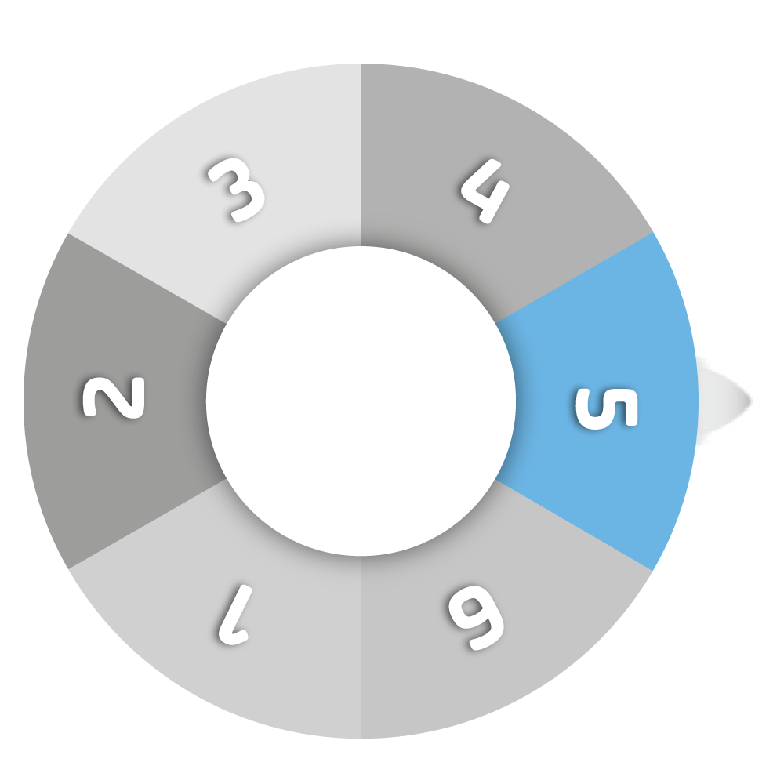
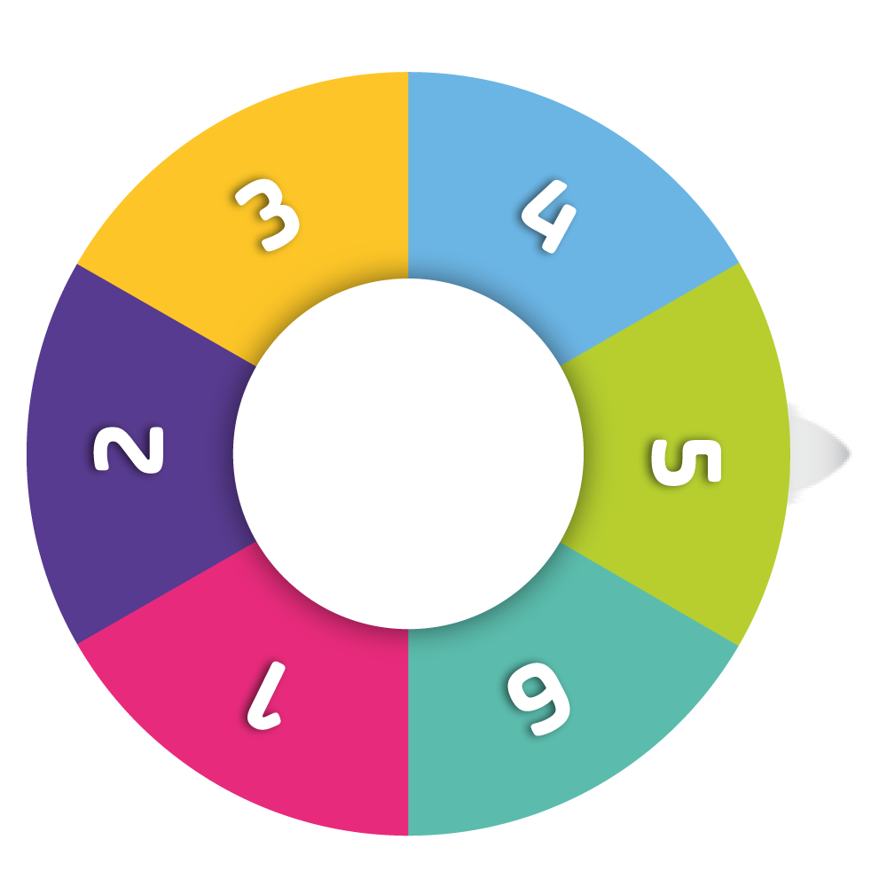
MEGA
Desarrollamos negocios alineados con nuestra misión que generen valor para las empresas y rentabilidad para la Cámara de Comercio
  En 2023 la Cámara de
  Comercio de Cali será
  la parada obligada para
  todas las empresas de
  la Ciudad-Región que
  quieran crecer

Slide 34

Plan de Acción 2019
—
En 2019, seguiremos consolidando el CCYA como el segundo más importante del país en ingresos, con un crecimiento en la meta de ingresos del CCYA del 8% respecto a 2018
Meta de Ingresos
Arbitraje: $ 450 millones
Formación Jurídica: $ 419 millones
Conciliación: $ 340 millones
Capacitación: $ 85 millones
Insolvencia: $ 30 millones
Garantías Mobiliarias: $ 10 millones
Amigable composición: $ 10 millones
Notes:
1433

Slide 35


Plan de Acción 2019
—
Generar $ 980 millones en ingresos en productos relevantes para los empresarios con un crecimiento del 5% respecto a 2018
Productos propios
Meta de Ingresos
Venta de Información:
$ 505 millones
Deposito de Estados Financieros:
$ 240 millones
Productos con aliados estratégicos
$ 220 millones
$ 15 millones
Notes:
1.032 MILLONES EN 2018 DE META
DEPOSITOS 200
COMPITE 22
CERTICÁMARA 220
BASE 590
2019: 980

Slide 36
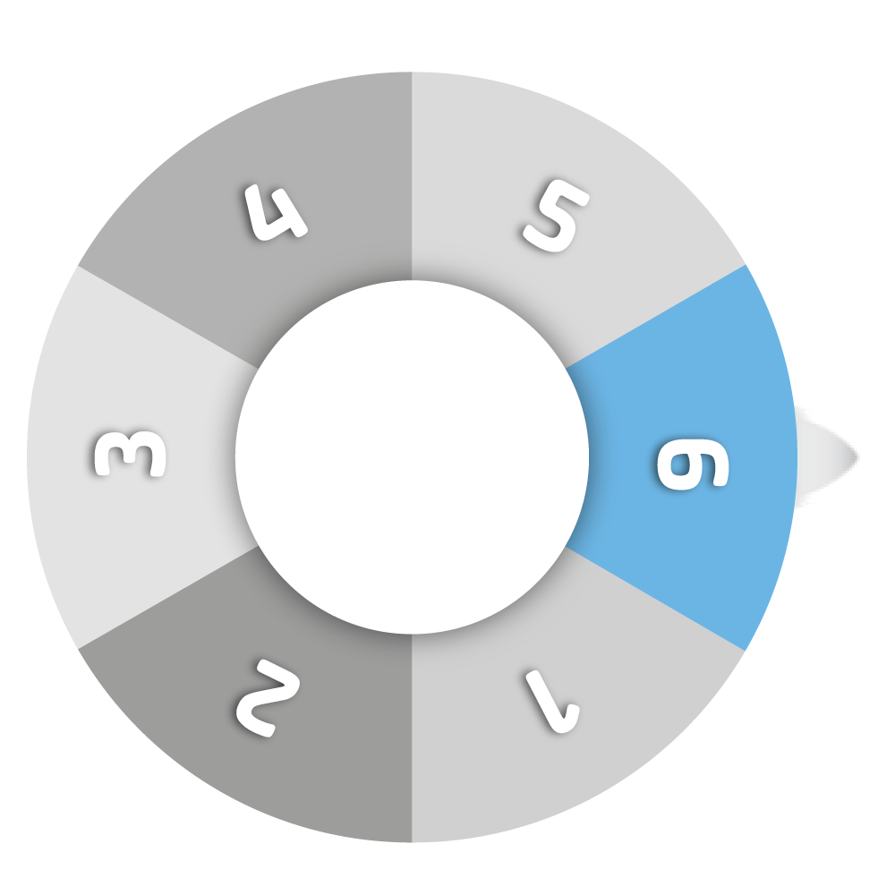
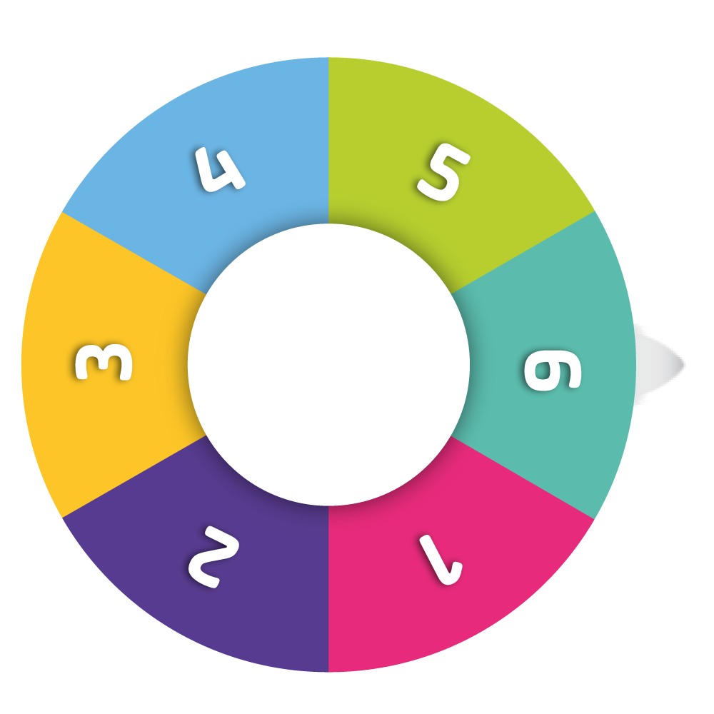
MEGA
Producimos comunicación inspiradora y potente que visibilice el aporte de las empresas y de la CCC al desarrollo regional
  En 2023 la Cámara de
  Comercio de Cali será
  la parada obligada para
  todas las empresas de
  la Ciudad-Región que
  quieran crecer

Slide 37
Plan de Acción 2019
—
Comunicación Institucional
Comunicación Interna
Gestionamos la percepción de los grupos de interés, y generamos contenidos contenidos que acerquen el conocimiento de la CCC a los empresarios
Fortalecemos la identidad y la alineación
con la cultura corporativa
85% de Percepción en la efectividad de la comunicación interna
50% del valor de las noticias de la CCC
corresponde a medios nacionales
Comunicación para el Mercadeo
Fortalecemos los atributos de la marca corporativa
1% de los visitantes al sitio web generan conversión ( Leads, dejan datos, hacen descargas )

Slide 38
Nuevas apuestas para el desarrollo empresarial
—

Slide 39

Focalízate
  App para proveer información relevante para la creación de empresa incluyendo aspectos legales, de actividad económica, estadísticas de supervivencia empresarial, competidores, posibles clientes y futuros proveedores
Visita a 2 Ciudades para benchmark en:
Mejores prácticas para crear Empresa
Trámites con instituciones ( Dian, Cajas de compensación, Derechos de autor )
MEGA
  En 2023 la Cámara de
  Comercio de Cali será
  la parada obligada para
  todas las empresas de
  la Ciudad-Región que
  quieran crecer
Se visitarán las de mejor rendimiento en el último año según la medición del
Doing Business de este año
Eficiencia Operativa
50% de los trámites realizados en 24 horas
( Registro Mercantil )
Notes:
Forma de jugar 1
es una APP, la cual provee a los empresarios de información relevante para la creación de empresas incluyendo todo los aspectos legales por actividad económica, estadísticas de supervivencia de empresas, ventas de competidores, posibles clientes y proveedores futuros, estadísticas relevantes empresariales y un gran componente que es el Censo empresarial el cual se debe actualizar año tras año; mostrar a través de mapas de calor todos los aspectos relevantes.

Slide 40
Investigación y Gestión del Conocimiento
  2 Informes y 3 Investigaciones referentes a los programas ejecutados y temáticas empresariales
  de la unidad de fortalecimiento empresarial
Comunicaciones
MEGA
  4 Artículos sobre las metodologías aplicadas
  1 Paper que visibilice los resultados de diferentes programas
  En 2023 la Cámara de
  Comercio de Cali será
  la parada obligada para
  todas las empresas de
  la Ciudad-Región que
  quieran crecer
Sistema de Seguimiento
  50% de los programas de Fortalecimiento
  Empresarial tienen informe de medición cuantitativa
Notes:
Forma de jugar 2

Slide 41

Internacionalización Empresarial
  3 proyectos estructurados y en ejecución para la promoción de exportaciones (En 2018: Proyecto Destino Corea)
  1 congreso sobre internacionalización
  3 cursos de formación
  2 seminarios de formación
MEGA
  En 2023 la Cámara de
  Comercio de Cali será
  la parada obligada para
  todas las empresas de
  la Ciudad-Región que
  quieran crecer
Relacionamiento para la Internacionalización
3 Eventos con embajadas e instituciones aliadas para
la internacionalización empresarial
Notes:
Forma de jugar 3
Proyectos son los destino ( Japón, Canadá )

Slide 42
Travesía Pacífico
  Tiene como fin impulsar el desarrollo productivo y competitivo de hasta 8 asociaciones comunitarias de promoción ecoturística de la zona rural de Buenaventura, basado en el encadenamiento comercial a través de procesos de formación y asistencia técnica especializada en temas administrativos, comerciales , financieros y organizativos
MEGA
  En 2023 la Cámara de
  Comercio de Cali será
  la parada obligada para
  todas las empresas de
  la Ciudad-Región que
  quieran crecer
Programa de crecimiento microempresarial
itinerante Prospera
  Diseño de 1 Programa para el desarrollo de Prospera en las zonas donde hoy en día no existe cobertura (ej. Ladera).
Notes:
Forma de jugar 3

Slide 43
Micros Más Productiva
  10 empresarios atendidos en un programa que tiene como objetivo incrementar el nivel de productividad de las microempresas de la región, mediante la transferencia de herramientas y metodologías de mejoramiento continuo, y acompañamiento especializado
MEGA
  En 2023 la Cámara de
  Comercio de Cali será
  la parada obligada para
  todas las empresas de
  la Ciudad-Región que
  quieran crecer
Centro de Transformación Digital Empresarial
5
  1 Proyecto de Transformación Digital a MiPymes desarrollado mediante implementación de herramientas TIC
Hub
Estructuración de 1 Nuevo proyecto para desarrollar un Hub de creatividad o innovación en el Valle del Cauca
4
Notes:
Forma de jugar 3

Slide 44
Fortalecimiento Corporativo
—

Slide 45
Plan de Acción 2019
—
Inversión
Adecuación, dotación y distribución óptima
100% ejecución y entrega de las obras en 2019
Finalización de Obra Sede Yumbo
Sala de Lactancia
Remodelación piso 13 de la Sede Principal
Renovación de Activos
Equipos de Tecnología
Muebles y Enseres

Slide 46


Plan de Acción 2019
—
Inversión
Optimización y mejora de procesos
Punto único de contacto para solicitudes
de servicios del Back Office
Autogestión información financiera
Culminación del proceso factura electrónica
Proceso CRM – II Fase
Fortalecimiento de infraestructura tecnológica
Automatización procesos interno
100% ejecución y entrega de los proyectos en 2019

Slide 47

Plan de Acción 2019
—
Modelo de competencias
4 programas orientados al mejoramiento de
las competencias corporativas y especificas
de todos los niveles de cargos de la CCC
100% de las actividades planteadas en las iniciativas de:
Evaluación de desempeño por competencia
Coaching y liderazgo colectivo
Programa Business Partners
Actualización Perfiles cargos
3 Programas orientados al desarrollo de
habilidades de liderazgo al mas alto nivel
Cultura de trabajo
Medición de Cultura
Fortalecimiento de Valores Corporativos
Calidad de Vida
Programas de Bienestar
Notes:
Evaluación de desempeño por Competencias: Bussines partners fase I ( acompañamiento transversal ) , revisión de perfiles de cargos
Cultura de Trabajo: Medición de cultura y fortalecimiento de valores corporativos
Calidad de Vida: cronograma de seguridad y salud en el trabajo, jornada de pesca, teletrabajo, cumplimiento legal , auxilios educativos

Slide 48

Plan de Acción 2019
—
Aseguramiento Corporativo
100% De Cumplimiento en el Cronograma
en los planes de:
Consultoría en Controles
Cultura de Gestión del Riesgo
Participación y acompañamiento en la implementación del 90% los proyectos estratégicos
Mejoramiento y Optimización
del Proceso
Fortalecimiento del Sistema de Control Interno
Seguridad de la Información
80% Madurez del Sistema de Control Interno trabajando frentes como:
Tecnológica
Procesos
Controles
Documentación
Seguridad
Socialización
Autorizaciones
Notes:
- Metodología de evaluación del sistema de control interno ( controles, documentación, socialización, seguridad, autorización ) que da unos porcentajes, según lo que dé es poco confiable…. Línea base.
- Aplicar metodología para salvaguardar la información tecnológica y de proceso… El mayor enfoque está en T.I.

Slide 49
Plan de Acción 2019
—
Gerencia Jurídica
Gestión Documental
95% cumplimiento documentos contractuales y solicitudes atendidas dentro de los tiempos establecidos
100% Cumplimiento en el Cronograma
Actividades asociadas a la implementación de buenas prácticas y normas legales para el tratamiento, conservación y buen uso de la información recibida y producida por la entidad. El trabajo del 2019 es una consultoría en la elaboración de instrumentos archivísticos
1 Mejora en el Sistema de Gestión Contractual Orión y 4 capacitaciones a los colaboradores relacionadas con su uso
Actualización del Manual de Contratación de la Entidad
Call Center
Producción de Eventos
90% en el nivel de atención:
Para las consultas entrantes ( Chat y Llamadas )
90% de Satisfacción del cliente externo con los eventos de la CCC
Atención promedio de 93% en 2018
Calificación 2018: 86%
Notes:
Producción de Eventos: Calificación encuesta de satisfacción 4,3 = 4,3/5

Slide 50


Slide 51


  Gracias

